Slide 1
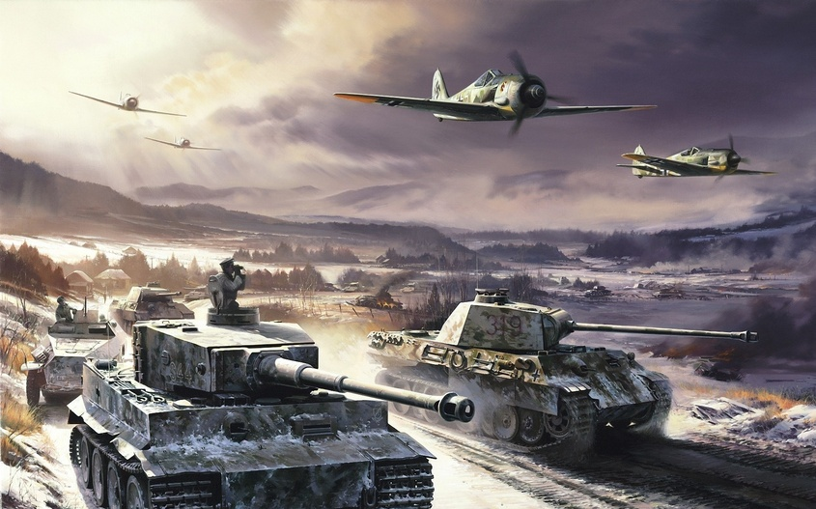
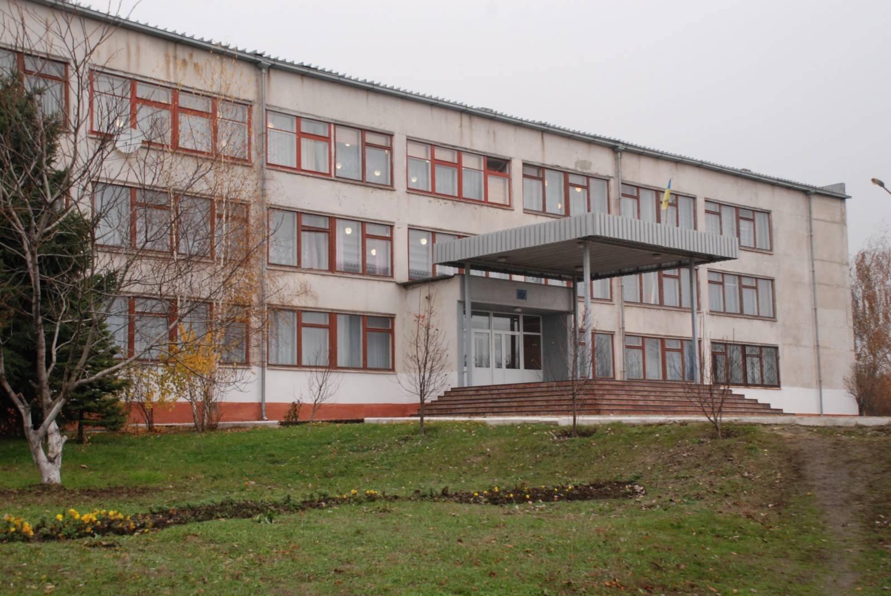
КЗ « Маріупольська спеціалізована школа з поглибленим вивченням
новогрецької мови І-ІІІ ступенів № 46 Маріупольської міської ради »
СТАРИЙ КРИМ У ПЕРІОД ОКУПАЦІЇ 1941-1943 РОКІВ
Виконала
учениця 10А класу
Марина Василівна Шитова,
науковий керівник
учитель історії вищої категорії
Катерина Миколаївна Бундак
2015

Slide 2
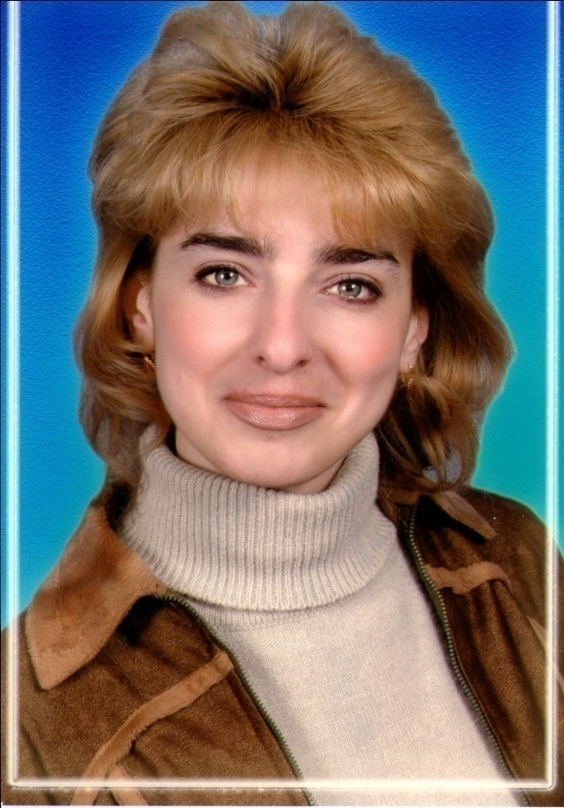
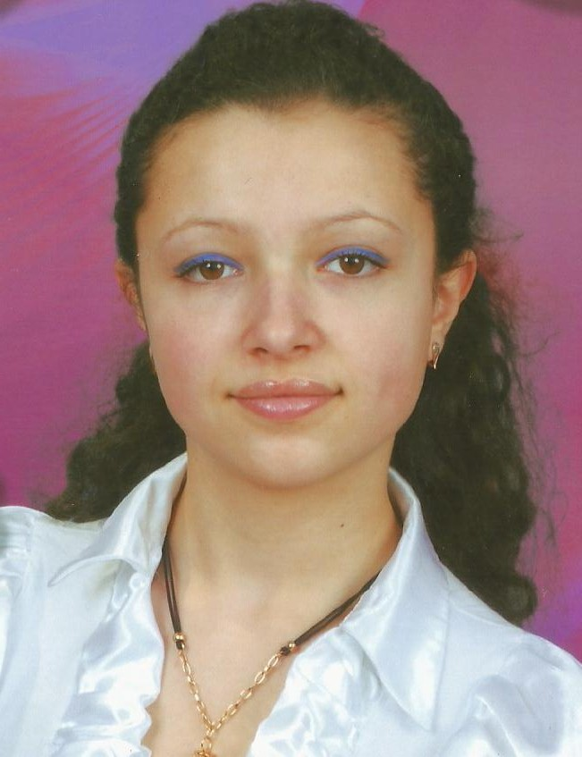
Керівник проекту
учитель історії вищої категорії Катерина Миколаївна Бундак
Автор проекту
учениця 10-А класу
Марина Василівна Шитова

Slide 3
Мета та завдання проекту:
Глибоке вивчення життя мешканців Старого Криму в –
період окупації:
Проаналізувати внесок старокримців у загальну перемогу над фашизмом.
Розкрити невідомі факти з історії селища.
Допомогти сучасним жителям Старого Криму, які перебувають у зоні АТО, на прикладі життя односельців у роки Великої Вітчизняної війни пережити жахіття теперішньої.
Зберегти пам`ять про мужність наших предків на фронтах Великої Вітчизняної війни.
Зберегти в народній свідомості святе ставлення до Дня Перемоги – найсвітлішої дати в історії всього людства.

Slide 4
З 9 жовтня до 11 вересня 1943 року – окупація селища Старий Крим.
На примусові роботи до Німеччини відправлено більше 100 юнаків і дівчат.
11 вересня 1943 року - визволення селища від німецько-фашистських загарбників 221-ою Маріупольською стрілковою дивізією.
Під час визволення загинуло 113 солдат та офіцерів Радянської Армії.

Slide 5
Оголошення, розклеєні фашистським командуванням у Старому Криму про введення «нового порядку» на окупованій території : 1. Кожен житель зобов`язаний негайно повідомити німецькому керівництву про чужих громадянських осіб або радянських бійців, які прибувають у селище . 2. Буде розстріляний кожний, хто приймає до себе на квартиру та забезпечує продуктами чужу особу. 3. Особи, що мають у себе вдома зброю та не повідомляють про укриття таких предметів, будуть розстріляні. Накази гітлерівських комендантів були надзвичайно короткими: “ За непокірність німецькій владі – розстріл”.

Slide 6
Карта оборони Маріуполя та Старого Криму
7-8 жовтня 1941 року на Маріуполь першими виходили моторизована дивізія СС «Лейбштандарт Адольф Гітлер» і 9 танкова дивізія . За ними йшли інші частини Евальда Пауля Людвіга фон Клейста. Цього дня німці зайняли велике промислове місто Маріуполь, а 9 жовтня німці прибули до Старого Криму на мотоциклах Почалася окупація, яка тривала 702дні.

Slide 7
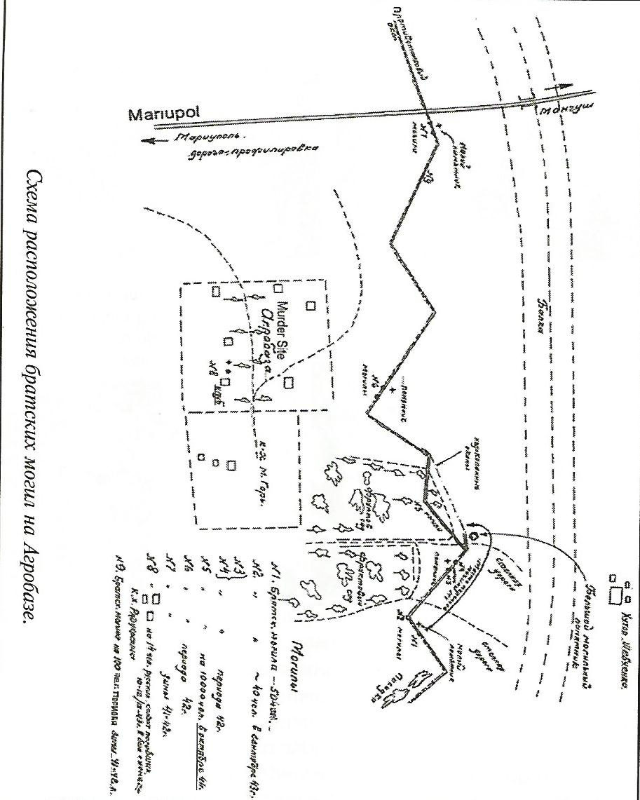
Схема поховання євреїв із селища Старий Крим.
За селищем Старий Крим зводилися оборонні споруди. Вони тяглися від кісткового заводу мимо колгоспних корівників до радгоспу “ Зірка ”. Недалеко від колгоспу, за амбарами, знаходився довгий протитанковий рів. Він був 6 метрів завширшки і 3 метри завдовжки, і з такою ж глибиною, служив для захисту Маріуполя. На дні кітловану жертви повинні були роздітися до нижньої білизни, потім піднімалися до краю рова, звідки маленькими групами йшли до місця розстрілу. Там їх примушували присісти навколішки або просто сісти. Потім їх розстрілювали. Убиті падали на попередні жертви.

Slide 8
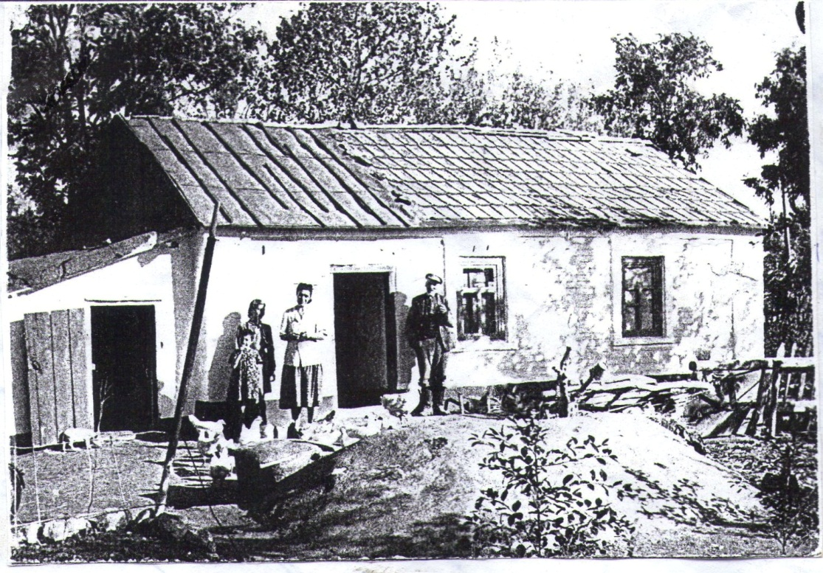
Ковалькова Пелагея Михайлівна під час окупації ховала у своєму будинку єврейських дітей – хлопчика та дівчинку Сару.

Slide 9
Кечеджі Наталія Лазарівна,
яка врятувала єврейку Ханну від німців.
Цехановська Ханна Моїсеївна

Slide 10
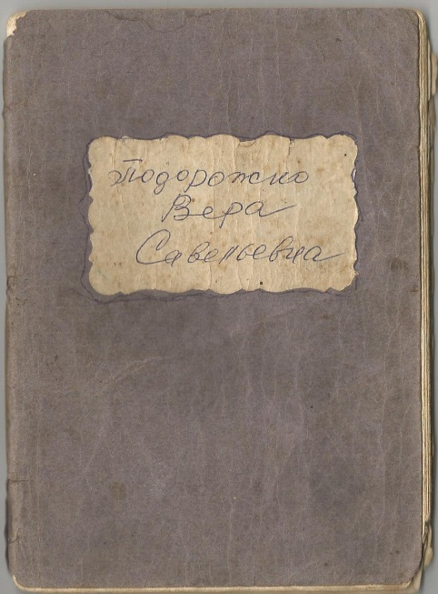
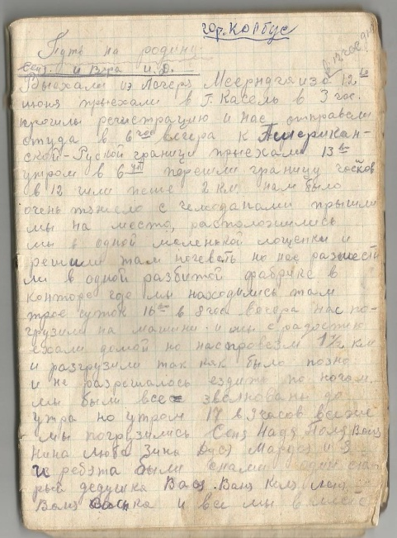
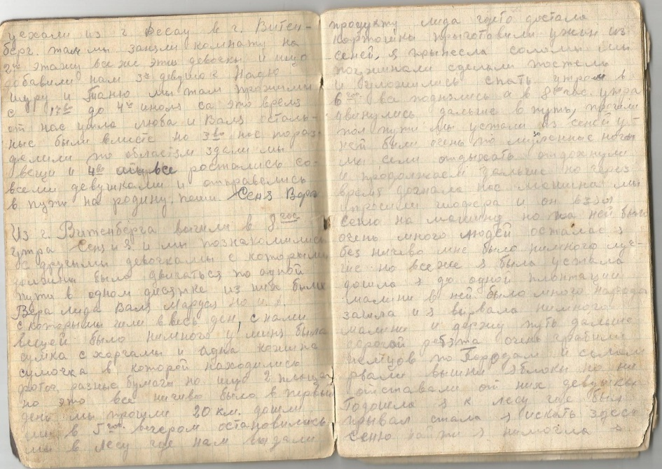
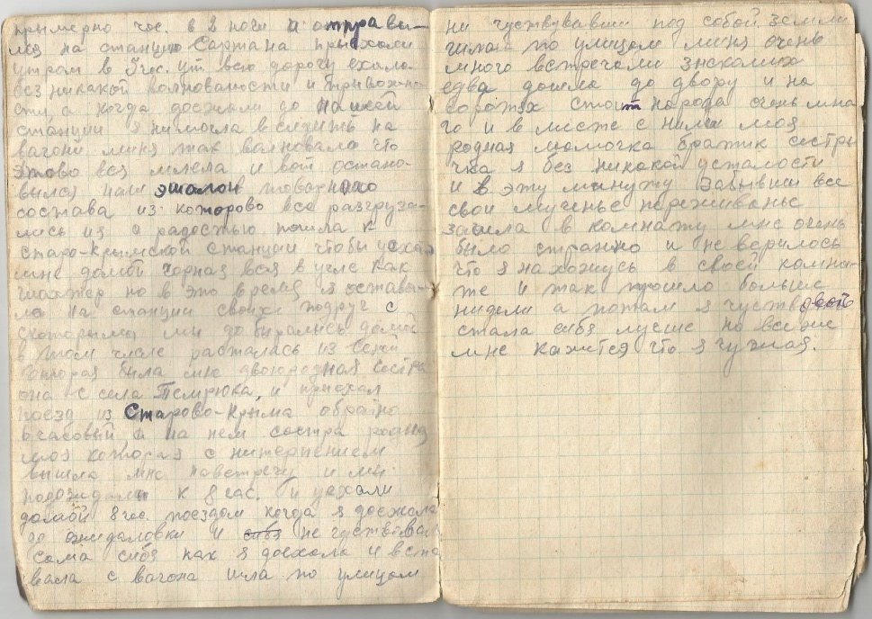
Щоденник Подорожко Віри Савівни, яка була відправлена до Німеччини в 1942 році.

Slide 11
Надія Арабаджі. У 1942 році була вивезена до Німеччини.

Slide 12
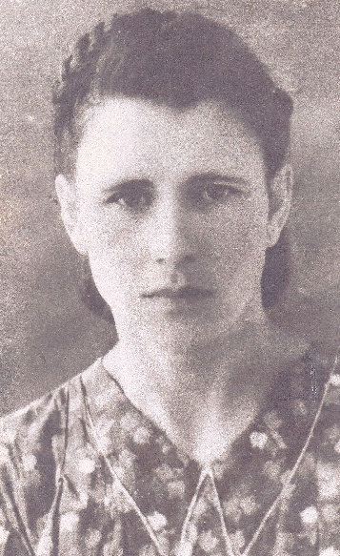
Героїзм жителів селища
Гаврищук
Катерина Пантелеївна
Під час визволення селища Старий Крим від німецько-фашистських загарбників врятувала пораненого танкіста, Сергія Пєхоту, переодягши його в жіночий одяг. У 1973 році нагороджена Ждановським міськвиконконом Почесною грамотою за врятування пораненого воїна-танкіста.

Slide 13
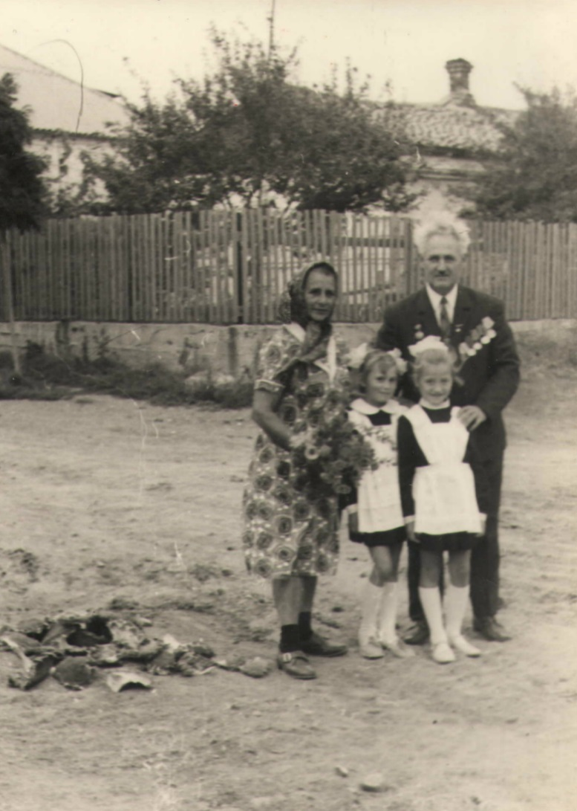
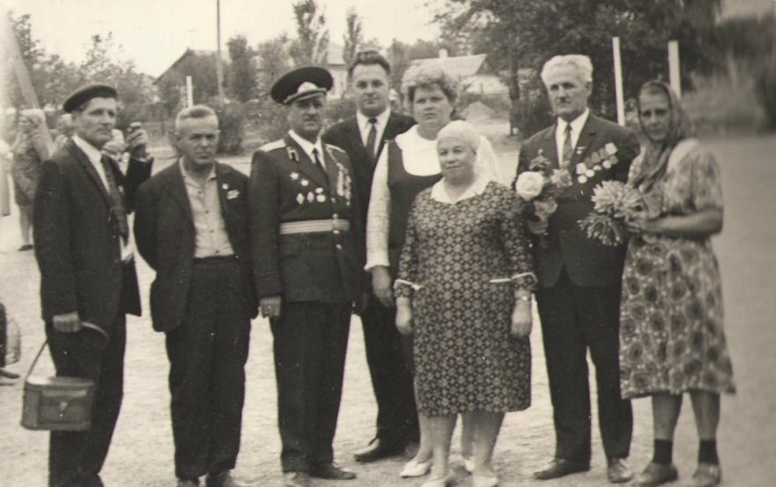
Сергій Пєхота та його рятівниця на місці поранення танкіста.
С. Пєхота на мітингу, присвяченому
30-літтю визволення селища від
німецько-фашистських загарбників.

Slide 14
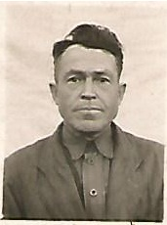
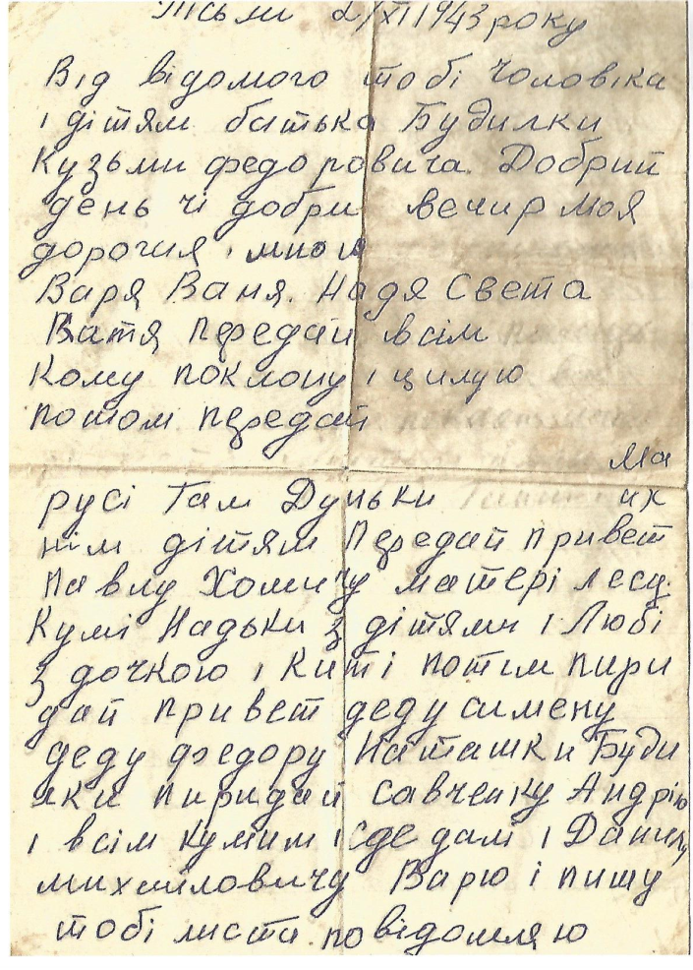
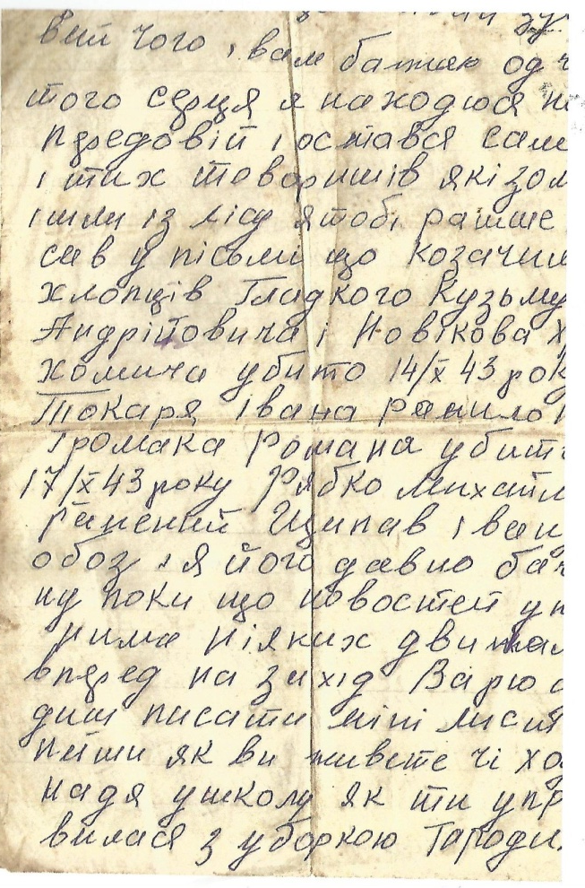
Лист фронтовика Будилки Кузьми Федоровича
Зі згадувань дочки: «Суворі будні змінювали один одного в сумному очікуванні сірих солдатських трикутників з фронту. Увечері ми гаптували біля лампи. Було тепло й мирно в нашій домівці, однак мама по ночах плакала, і я не розуміла, хіба їй тут погано? Не могла я тоді знати, що вона, сумуючи за чоловіком, оплакувала свою самотність.
Минулі роки, ми виросли, але я й досі трепетно зберігаю пожовклий від часу батьків лист.
Він такий теплий, щирий, кожен рядок сповнений тремтливого смутку за рідною Батьківщиною, вдячністю дружині за вірність за довгі роки очікування ”.
Омельченко Катерина Кузьмівна.

Slide 15
Висновки:
Кожне покоління людей повинно навчатися на помилках своїх попередників.
Необхідно застерігати наступні покоління від захоплення фашистськими доктринами.
Досвід Другої світової війни навчає, що успіхи на фронті та в тилу стали можливими тільки завдяки згуртованості суспільства, єдності народу й армії.
Протистояння війни і миру — найважливіша проблема сучасності. Загроза нової світової війни може бути відведена, якщо всі народи планети, дізнавшись правду про її руйнівні наслідки, активно залучаться до боротьби за мир, своєчасно викриють агресивні задумки. І чим наполегливіше звучить на захист миру голос народів, тим більше впевненості, що ця боротьба буде успішною.

